Slide 1
EU a země BRIC
Říjen 2019

Slide 2
BRIC
Brazílie, Rusko, Indie, Čína
Někdy BRICS – zahrnuje i Jižní Afriku
Termín Goldman Sachs z roku 2001
4 ekonomiky, které v budoucnosti budou velmi významné
Od roku 2006 kooperují, ale nepříliš úzce
Liší se v mnoha ohledech – populace, velikost, ekonomiky, HDP na hlavu, politické a společenské systémy, mezinárodní ambice
Společné mají to, že představují vyzyvatele pro stávající „rulemakers“

Slide 3
Důvody spolupráce BRICS
Společné mají to, že představují vyzyvatele pro stávající „rulemakers“
Požadují změny v mezinárodních organizacích jako je OSN, MMF, Světová banka či WTO
Spolupráce značně účelová

Slide 4
BRICS v číslech
V roce 1980 představovaly Čína a Indie jen 5 procent světového HDP, nyní téměř 20
BRIC země dohromady představují čtvrtinu světového HDP
Vysoký Giniho koeficient
Otázka společenské, ekonomické a politické stability

Slide 5
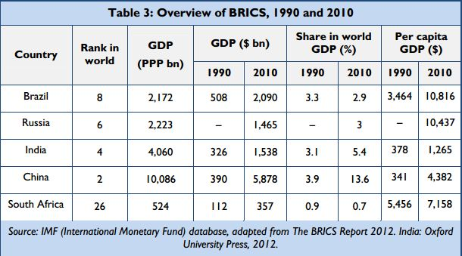

Slide 6
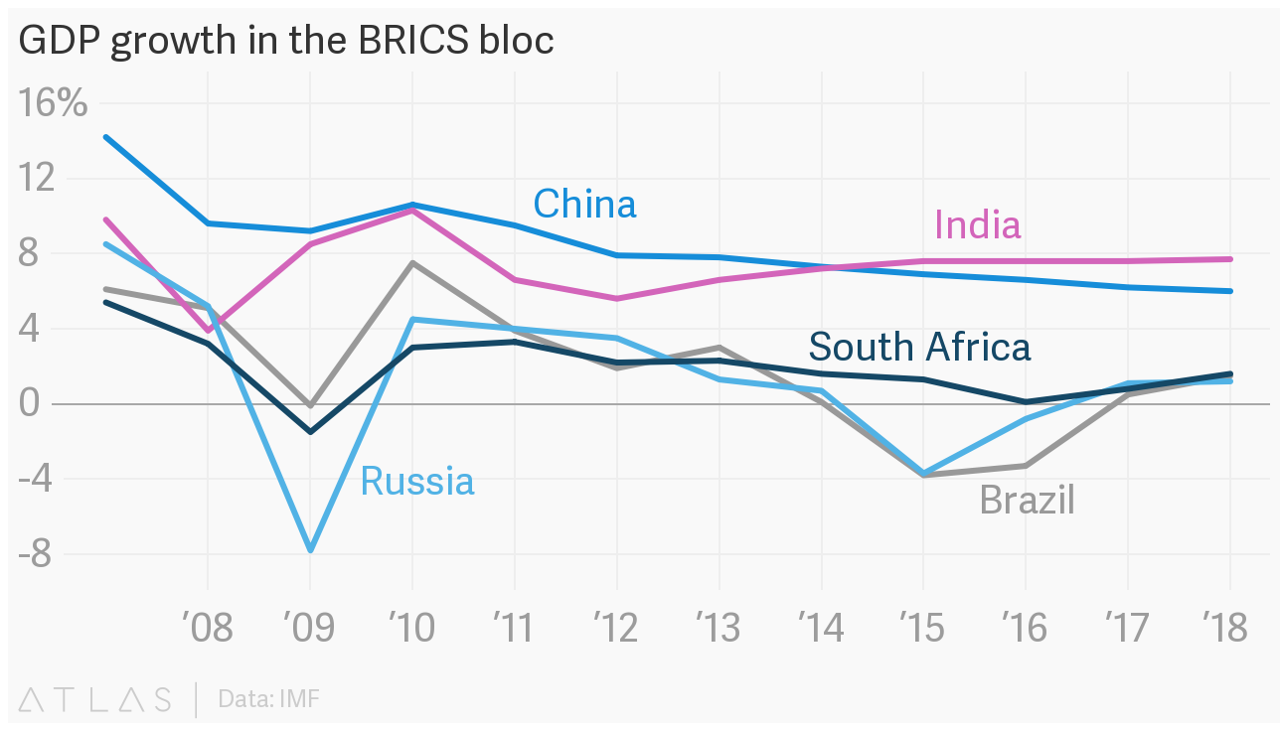

Slide 7
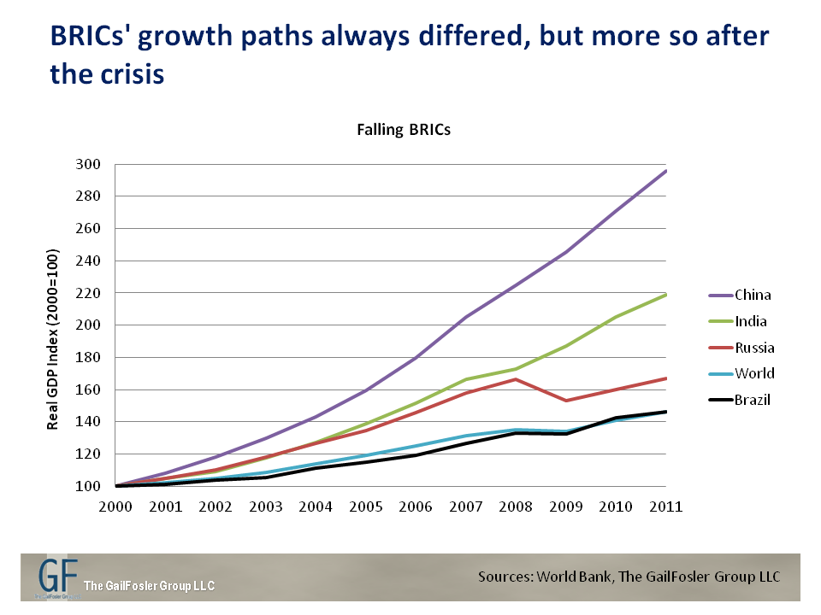

Slide 8
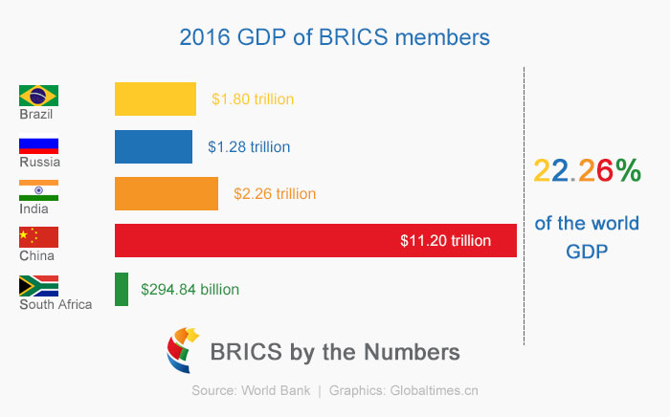

Slide 9
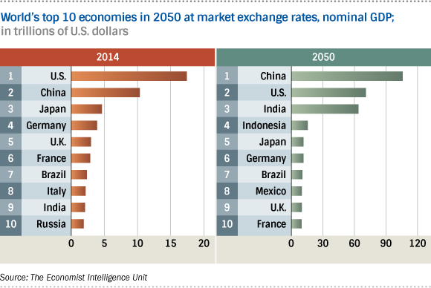

Slide 10
Politika vůči zemím BRIC
EU nepotřebuje ucelenou politiku – skupina není koherentní
Hlubší integrace mezi zeměmi BRIC je velmi nepravděpodobná
EU přistupuje k jednotlivým zemím individuálně - summity

Slide 11
Rusko
Nástupnický stát SSSR – stíny minulosti
ES bylo jednou z prvních entit, které podporovaly Gorbačovovu „perestroiku“
V 90. letech EU možná propásla možnost svázat Rusko blíže s evropským integračním procesem
Část stávajících členů EU se dříve nacházelo v sovětské sféře vlivu
Některé státy (Polsko) otevřeně nepřátelské – nepravděpodobný vznik skutečného společného postupu směrem k Rusku

Slide 12
Vztahy EU a Ruska
Mnohdy připomínají spíše strategickou soutěž než strategické partnerství
Problematika budování sfér vlivu v postsovětských zemích
Neshoda ohledně Východního partnerství
Války v Čečensku blokovaly rozvoj vzájemných vztahů
Rozdílné názory na Kosovo v roce 1999

Slide 13
Současná situace
Rusko zvolilo hospodářsky cestu exportu primárních surovin, průmysl se příliš nerozvíjel
Konsolidace moci a výrazné oslabení opozice
Vnitřní změnu v zemi nelze pravděpodobně v brzké době očekávat
Vztahy s Evropou chladly již před konfliktem na Ukrajině, nyní u bodu mrazu
Otázka, jak vnímá Evropu?

Slide 14
Smluvní podoba vzájemných vztahů
Základ tvoří dohoda o partnerství a spolupráci z roku 1994
Od roku 2007 vyjednávána nová dohoda, vyjednávání nakrátko přerušené kvůli Gruzii
Rusko odmítlo stát se součástí východního partnerství
Přesto finanční prostředky z ENPI

Slide 15
Ruské sankce
Zavedeny ze strany EU a USA, nedávno prodlužovány do března 2020
Např. omezení kapitálového trhu (dluhopisy), zbraní či některých technologií
Rusko odvetně zakázalo například dovoz potravin z EU
Výsledkem propad rublu a inflace
Dalším faktorem nízké ceny ropy
Přes 10% obyvatel žije v chudobě
V roce 2015 propad hospodářství o více než 3 procenta, 2016 -0,2%, 2017 již růst 1,5% a 2018 2,3%

Slide 16
Energetika ve vztazích EU a Ruska
Rusko představuje 25 procent dodávek ropy do EU a 28 procent plynu
Na druhou stranu Rusko potřebuje trh EU (exportuje sem přes 70% své produkce) – závislost vzájemná
Na Rusku více závisí nové ČS než ty staré
Nabucco – jižní plynovod z Kaspiku – proti němu South Stream z Ruska

Slide 17
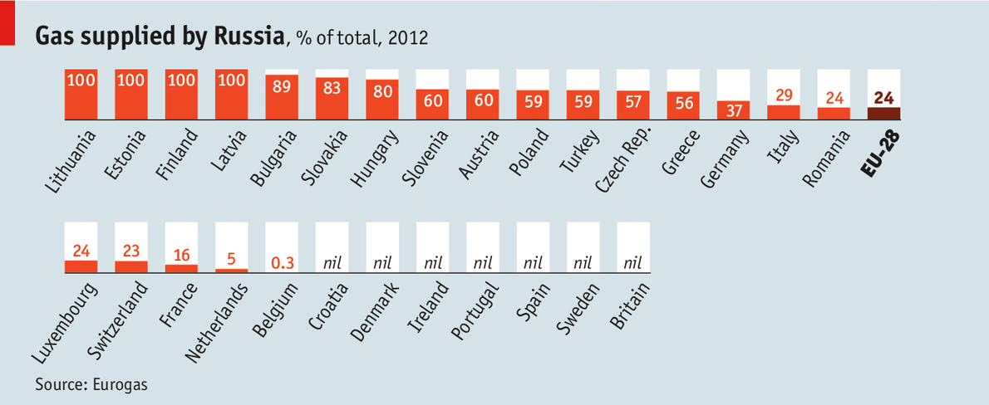

Slide 18
Čína
Historicky bezprecedentní růst ekonomiky
Nárůst vnitřních diferencí
Otázka, jakým aktérem vlastně Čína je
Jaké jsou ambice Číny v blízkém okolí a ve světě?
Může Čína ohrozit dominanci USA ve světě?
Ekonomika nyní zpomaluje

Slide 19
EU a Čína
Formální vztahy od 1975, od 1985 smlouva o obchodu a spolupráci
1989 – masakr na Tiananmen – zbrojní embargo a zhoršení vztahů
Čína je od 2001 členem WTO
Po několik let sbližování mezi EU a Čínou
Nyní je „milostná aféra“ pryč
Neexistence geopolitické soutěže, EU nemá silné zájmy v Asii (na rozdíl od USA)

Slide 20
Německo a Čína
Speciální vztah
Čína pro Německo představuje pro Německo stále důležitější trh (14 procent exportu) a celkově největšího obchodního partnera
Čína potřebuje technologii, Německo trhy
Německá zahraniční politika je tržně orientovaná – ekonomický rozvoj vede k politickým a societálním změnám
Pro Čínu je Německo důležité pro svou dominantní roli v EU
Může Německo vytvořit opravdovou evropskou strategii vůči Číně?

Slide 21
EU – Čína FTA?
Navržena UK v 2013
Čína souhlasí
Opozice EK – strach z laciných importů
V současné době předčasné
Opozice – Francie, Itálie
Úvahy o možnosti oživení tématu v souvislosti s obchodní válkou s USA

Slide 22
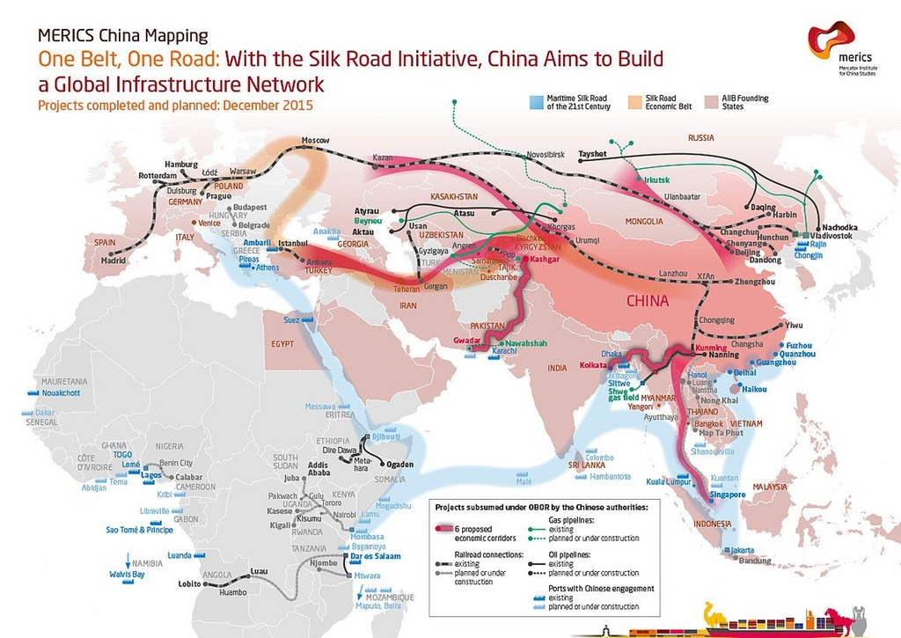

Slide 23
Vztahy EU a Indie
Bývalá kolonie Británie, vztahy se začaly hodně rozvíjet po vstupu Britů do EU
Ze zemí BRIC do Indie plyne z EU nejvíc prostředků na rozvojovou pomoc, ale ty dlouhodobě klesají
Investice z EU poměrně malé
Rozhovory ohledně FTA selhaly – zemědělství, služby – v roce 2013 pozastaveny, ale 2018 znovu rozjety
Další překážky práva duševního vlastnictví či environmentální část udržitelného rozvoje

Slide 24
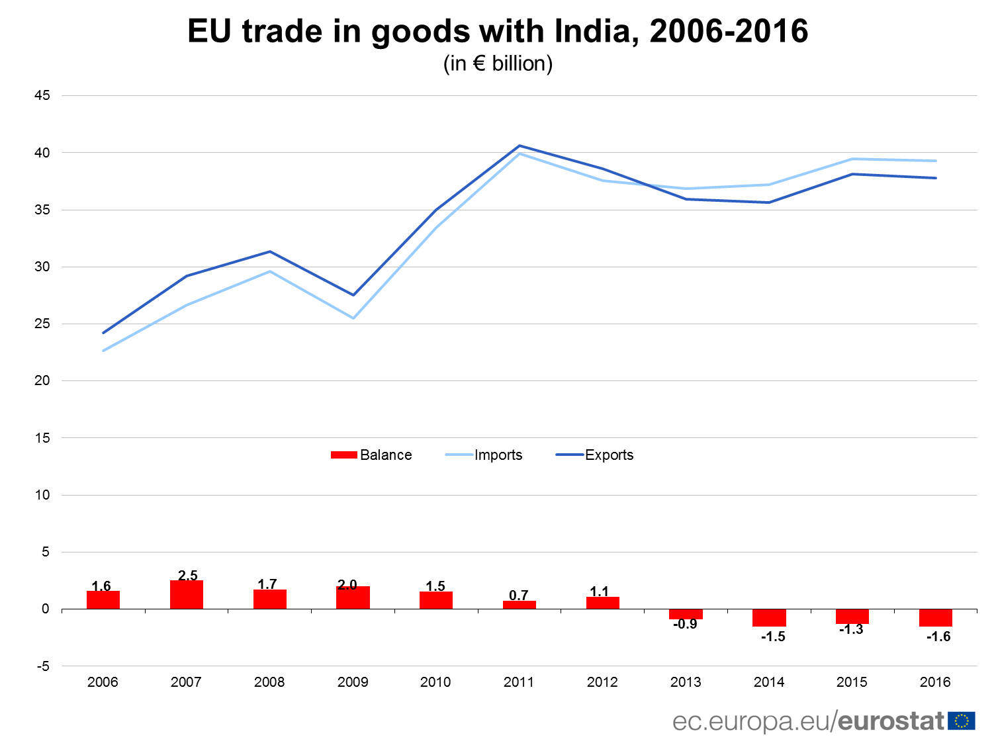

Slide 25
Problémy vztahů EU-Indie
Neschopnost dohodnout se na strategických prioritách
Indie výrazně staví na národní suverenitě
Preference jiných forem mezinárodních závazků (závazné vs. nezávazné)
Neshody v rámci WTO
USA chápány jako strategičtější partner
EU není v Indii vnímána příliš pozitivně

Slide 26
Brazílie
Zdaleka největší ekonomika LatAm
Regionální lídr, ale s problémy
V nedávné době poměrně hluboká hospodářská krize
Ambice na globální úrovni, především v multilaterálních platformách jako je WTO, ale i v OSN

Slide 27
EU a Brazílie
Na důležitosti narostla po roce 1986 po vstupu Portugalska
LatAm vynechána z rozvojové pomoci
Sdílení určitých společných hodnot – multilateralismus, udržitelná energetika, klima – narušení přišlo po zvolení Bolsonara
Rozdílný názor na zemědělství – spory brání FTA EU-MERCOSUR
Brazílie vedoucí stát v boji proti chudobě

